Slide 1

ĐỀ CƯƠNG ĐỒ ÁN THẠC SĨ
TRƯỜNG ĐẠI HỌC THỦY LỢI
KHOA CÔNG NGHỆ THÔNG TIN
ỨNG DỤNG THUẬT TOÁN GEN DI TRUYỀN TRONG TÌM KIẾM VĂN BẢN
Giảng viên hướng dẫn: | TS. Trần Mạnh Tuấn TS. Lê Minh Tuấn
Bộ môn quản lý: | Hệ thống thông tin
Học viên: | Nguyễn Trọng Anh
Lớp: | 31CNTT21
Mã học viên: | 238217501
Hà Nội, tháng 6 năm 2025

Slide 2

NỘI DUNG BÁO CÁO
TRƯỜNG ĐẠI HỌC THỦY LỢI
KHOA CÔNG NGHỆ THÔNG TIN
Tổng quan về đề án
Tính cấp thiết của đề tài
Mục đích nghiên cứu
Đối tượng và phạm vi nghiên cứu
Cách tiếp cận và phương pháp nghiên cứu
Kết quả dự kiến đạt được
2. Nội dung đề án
3. Kế hoạch thực hiện

Slide 3
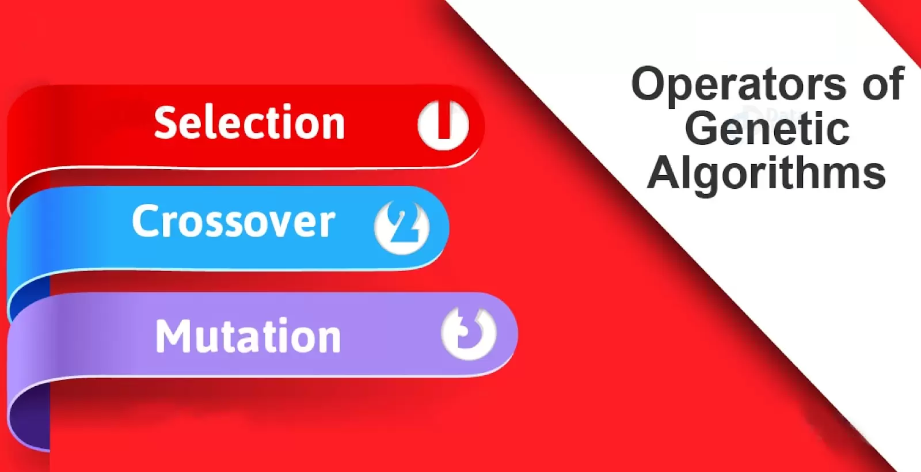
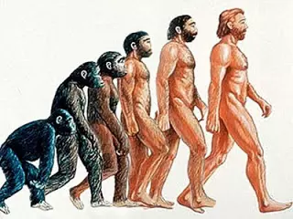
TỔNG QUAN
TRƯỜNG ĐẠI HỌC THỦY LỢI
KHOA CÔNG NGHỆ THÔNG TIN
TẦM QUAN TRỌNG CỦA THUẬT TOÁN GEN DI TRUYỀN
Thuật toán gen di truyền (Genetic Algorithm - GA) là một phương pháp tối ưu hóa dựa trên nguyên tắc di truyền tự nhiên và chọn lọc tự nhiên. Nó được sử dụng để giải quyết các bài toán tối ưu hóa phức tạp.
Giải quyết bài toán phức tạp: GA có khả năng tìm ra giải pháp cho các bài toán tối ưu hóa không gian lớn và phức tạp, nơi mà các phương pháp truyền thống thường gặp khó khăn.
Tính linh hoạt: Thuật toán này có thể được áp dụng cho nhiều lĩnh vực khác nhau, từ kinh tế, kỹ thuật đến sinh học và trí tuệ nhân tạo, giúp giải quyết đa dạng các vấn đề.

Slide 4
TÍNH CẤP THIẾT
TRƯỜNG ĐẠI HỌC THỦY LỢI
KHOA CÔNG NGHỆ THÔNG TIN
Tính cấp thiết của thuật toán di truyền (Genetic Algorithm - GA) xuất phát từ một số yếu tố quan trọng
Giải quyết các bài toán phức tạp: Nhiều bài toán tối ưu hóa trong thực tế có không gian tìm kiếm cực kỳ lớn và phức tạp, mà các phương pháp truyền thống khó có thể giải quyết hiệu quả. GA cung cấp một cách tiếp cận linh hoạt để tìm ra giải pháp tối ưu.
Tạo ra giải pháp sáng tạo: GA giúp khám phá các giải pháp mới thông qua cơ chế lai ghép và đột biến, cho phép phát hiện ra những giải pháp sáng tạo mà có thể bị bỏ lỡ bởi các thuật toán khác.
Khả năng thích ứng: Trong môi trường thay đổi nhanh chóng, GA có thể điều chỉnh các chiến lược tối ưu hóa của mình để thích ứng với các điều kiện mới, giúp nó luôn duy trì hiệu suất cao trong việc tìm kiếm giải pháp.

Slide 5
TÍNH CẤP THIẾT
TRƯỜNG ĐẠI HỌC THỦY LỢI
KHOA CÔNG NGHỆ THÔNG TIN
Từ các phân tích trên và nhận thấy tiềm năng của các kỹ thuật học sâu, em thực hiện luận văn nghiên cứu với đề tài “Ứng dụng thuật toán Gen di truyền vào tìm kiếm văn bản”. Với những ưu điểm nổi bật và khả năng ứng dụng rộng rãi, thuật toán di truyền vẫn là một công cụ mạnh mẽ trong lĩnh vực tối ưu hóa và giải quyết bài toán phức tạp. Sự phát triển liên tục của công nghệ và nhu cầu giải quyết các bài toán ngày càng phức tạp càng làm tăng tính cấp thiết của GA trong các nghiên cứu và ứng dụng thực tiễn.

Slide 6
MỤC ĐÍCH
TRƯỜNG ĐẠI HỌC THỦY LỢI
KHOA CÔNG NGHỆ THÔNG TIN
Về lý thuyết
Thuật toán tìm kiếm văn bản truyền thống thường dựa trên các quy tắc và trọng số (như TF-IDF) để xác định độ liên quan của tài liệu với truy vấn, trong khi thuật toán di truyền sử dụng các nguyên tắc chọn lọc tự nhiên và di truyền để tối ưu hóa giải pháp.
Nghiên cứu các công trình, các bài báo đã công bố liên quan đến dự báo theo không gian - thời gian, nắm được các ưu điểm cũng như các hạn chế của từng phương pháp và đề xuất phương pháp cải tiến
Về thực nghiệm:
Cài đặt được các thuật toán, so sánh đánh giá kết quả, thực nghiệm trên bộ dữ liệu

Slide 7
ĐỐI TƯỢNG – PHẠM VI NGHIÊN CỨU
TRƯỜNG ĐẠI HỌC THỦY LỢI
KHOA CÔNG NGHỆ THÔNG TIN
Thuật toán tìm kiếm văn bản truyền thống thường được áp dụng cho các bài toán tìm kiếm thông tin cụ thể, trong khi thuật toán di truyền có thể được áp dụng cho nhiều loại bài toán tối ưu hóa khác nhau.
So sánh này giúp hiểu rõ hơn các lĩnh vực ứng dụng của từng loại thuật toán.
Nghiên cứu hiệu suất và độ chính xác của các phương pháp truyền thống giúp đánh giá hiệu quả của thuật toán di truyền trong các bài toán tìm kiếm văn bản.
Điều này có thể dẫn đến việc cải tiến hoặc kết hợp các phương pháp.

Slide 8
ĐỐI TƯỢNG – PHẠM VI NGHIÊN CỨU
Thuật toán di truyền có khả năng tìm kiếm giải pháp toàn cục tốt hơn, trong khi thuật toán tìm kiếm văn bản truyền thống có thể gặp khó khăn với các vấn đề lớn.
Việc so sánh này giúp xác định điểm mạnh và điểm yếu của từng phương pháp.
Các thuật toán tìm kiếm văn bản truyền thống thường không thay đổi theo thời gian, trong khi thuật toán di truyền có thể thích ứng và cải tiến qua các thế hệ.
So sánh này có thể cung cấp cái nhìn sâu sắc về khả năng thích ứng của các giải pháp.

Slide 9
CÁCH TIẾP CẬN – PHƯƠNG PHÁP NGHIÊN CỨU
TRƯỜNG ĐẠI HỌC THỦY LỢI
KHOA CÔNG NGHỆ THÔNG TIN
Cách tiếp cận
Tiếp cận thực tế
Tìm hiểu, tổng hợp
Tiếp cận kế thừa
Tiếp cận hiện đại
Nghiên cứu một số thuật toán tìm kiếm văn bản truyền thống.
Nghiên cứu thuật toán Gen di truyền
Tiếp cận từ các phương pháp và công cụ hiện đại, sử dụng thiết bị, mô hình tiên tiến, hiện đại phù hợp với nội dung nghiên cứu
Dựa trên các công trình nghiên cứu đã được công bố trên các bài báo khoa học trong và ngoài nước
Kế thừa các dự án có cơ sở dữ liệu
Phương pháp nghiên cứu
Khảo sát, phân tích
Thu thập
Kế thừa
Thực nghiệm
Khảo sát, phân tích, so sánh thuật toán tìm kiếm văn bản
Thu thập, phân tích, tổng hợp tài liệu liên quan bài toán
Kế thừa kết quả các công trình nghiên cứu đã được công bố liên quan đề tài trong và ngoài nước
Trên cơ sở phân tích, tổng hợp, kế thừa tác giả áp dụng và thực nghiệm các phương pháp với bài toán của đề tài

Slide 10
KẾT QUẢ DỰ KIẾN
TRƯỜNG ĐẠI HỌC THỦY LỢI
KHOA CÔNG NGHỆ THÔNG TIN
Tìm hiểu bài toán tìm kiếm văn bản
01
Nghiên cứu các phương pháp liên quan đến một số thuật toán tìm kiếm truyền thống
02
Ứng dụng thuật toán Gen di truyền trong tìm kiếm văn bản
03
Thử nghiệm, đánh giá mô hình
04
Thực hiện trên ứng dụng phần mềm

Slide 11
NỘI DUNG ĐỒ ÁN
TRƯỜNG ĐẠI HỌC THỦY LỢI
KHOA CÔNG NGHỆ THÔNG TIN
Phần 1
Phần 2
- Giới thiệu bài toán
- Mục tiêu nghiên cứu
=> Đồ án đưa ra được cái nhìn tổng quan về bài toán nghiên cứu, các khái niệm và thuật toán sử dụng trong nghiên cứu của đồ án.
- Tổng quan các thuật toán tìm kiếm văn bản, thuật toán tìm kiếm truyền thống và ứng dụng thuật toán Gen di truyền.
- Trình bày chi tiết một số thuật toán tìm kiếm văn bản, nguyên lý hoạt động
Phần 3
Chương 4
- Ứng dụng các mô hình nghiên cứu ở Phần 2 để thực hiện cho bài toán
- Cài đặt môi trường, ứng dụng, xây dựng cấu trúc dữ liệu
Kết luận:
Tính ứng dụng, hướng phát triển, những vấn đề liên quan đến đồ án

Slide 12
KẾ HOẠCH THỰC HIỆN
TRƯỜNG ĐẠI HỌC THỦY LỢI
KHOA CÔNG NGHỆ THÔNG TIN
STT | Thời gian | Nội dung công việc | Kết quả dự kiến đạt được
1 | 0.5 tháng | Tìm hiểu các kiến thức có liên quan và chuẩn bị dữ liệu | Hiểu về một số thuật toán tìm kiếm văn bản.
2 | 2 tháng | Nghiên cứu thuật toán Gen di truyền và ứng dụng vào tìm kiếm văn bản. Xây dựng mô hình | Thực hiện việc tìm kiếm văn bản dựa trên thuật toán Di truyền
3 | 1 tháng | Hoàn thiện mô hình, đánh giá kết quả Viết báo cáo đồ án | Ứng dụng, cài đặt trên ngôn ngữ C# Báo cáo đồ án thạc sỹ
4 | 0.5 tháng | Hoàn chỉnh in đồ án Chuẩn bị báo cáo | Quyển báo cáo đồ án thạc sỹ Slide bảo vệ

Slide 13

TRƯỜNG ĐẠI HỌC THỦY LỢI
KHOA CÔNG NGHỆ THÔNG TIN

